Slide 1
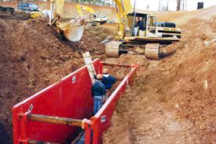
Entrenamiento de Seguridad
para Excavación y Zanjado
Basado En
OSHA 29 CFR 1926
SUBPART P

Slide 2
Reconocimiento
ESTADOS UNIDOS
MINISTERIO DE TRABAJO
Administración de Seguridad y Salud Ocupacional (OSHA)
Subvención de Entrenamiento Susan Harwood
SH-31218-SH7
Este material ha sido producido bajo una subvención (SH-31218-SH7) de la Administración de Seguridad y Salud Ocupacional. Ministerio de Trabajo de los EE.UU. No necesariamente refleja los puntos de vista o políticas del Ministerio de Trabajo de los EE.UU., ni la mención de nombres comerciales, productos comerciales, u organizaciones supone un aval del gobierno de los EE.UU.

Slide 3
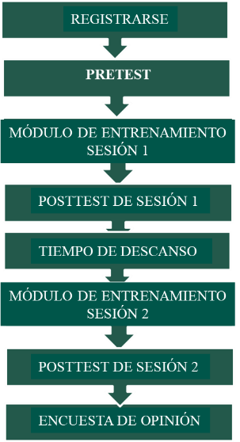
Pasos del entrenamiento
Notes:
Se presenta arriba un diagrama de flujo de una típica sesión de entrenamiento. El entrenamiento comienza con la inscripción para recoger información demográfica y otros datos de los participantes. Esto es seguido por un pretest que consiste de 25 preguntas que apuntan a medir el nivel de conocimiento existente de los participantes sobre seguridad en excavaciones y zanjas. Esta información establecerá una línea de base que puede ser comparada con los resultados del posttest para evaluar la efectividad del entrenamiento en el incremento del conocimiento que tienen los participantes. A continuación tenemos la presentación del módulo de entrenamiento que está dividido en dos sesiones. Después de terminar la primera sesión, se dará un posttest que cubre esa sesión. Luego de posttest 1 se tendrá una pausa corta. Después de la pausa continuamos con la presentación de la segunda parte del módulo de entrenamiento seguida por el posttest 2. El posttest y el pretest son idénticos. La mejora del puntaje del pretest al posttest significará que se ha alcanzado un aprendizaje atribuible al entrenamiento. Por último, los participantes deberán llenar una encuesta de opinión diseñada para medir su retroalimentación al entrenamiento. Esta retroalimentación es usada para realizar una evaluación general del entrenamiento y para establecer estrategias para la mejora y presentación del módulo.

Slide 4
POR FAVOR COMIENCE EL
PRETEST
Máximo: 15 minutos.
Notes:
El instructor alcanza los “Pretests” a los participantes.

Slide 5
Contenido del Entrenamiento
    Introducción
      Derechos de los Trabajadores según la Ley de OSH
      Excavaciones y Zanjas
      Cómo ocurren los derrumbes y cómo causan fatalidades
      Fatalidades y lesiones en excavaciones y zanjado
      Estándard de la OSHA sobre excavaciones (29 CFR 1926 Subpart P)
Notes:
Este entrenamiento cubre los derechos de los trabajadores seún la Ley de OSH, peligros a la salud asociadas con operaciones en excavaciones y zanjas, tareas específicas del lugar de trabajo que podrían exponer a empleados a peligros de derrumbes, y medidas específicas que pueden ser implementadas para proteger empleados frente a derrumbes.

Slide 6
Contenido del Entrenamiento –cont.
Clasificación de Suelos
  Categorías (Roca Estable, Tipo A, Tipo B, Tipo C)
  Evaluación de suelos
Controles de Peligro de Derrumbe
  Controles de Ingeniería
    Sistema de protección (Declivado, banqueo, apuntalamiento)
    Acceso y salida (Rampas y escaleras)
    Selección de sistemas protectores- Diagrama de flujos
    Instalación de sistema de protección, mantenimiento y retiro

Slide 7
Contenido del Entrenamiento – cont.
      Controles en el Lugar de Trabajo
        Inspección del Sitio y Entrenamiento
        Persona Competente (roles y responsabilidades)
        Ingeniero Profesional
    Otros Peligros de Excavación
      Golpes (Equipo, materiales y objetos que caen)
      Caídas (Señales/barricadas)
      Tendido de Servicios Públicos (subterráneo/elevado)
      Estabilidad y estructuras adyacentes
      Atmósfera peligrosa
    Operaciones de Rescate

Slide 8

Derechos de los Trabajadores según la Ley de OSH
Derecho a Saber y Disposiciones para los Denunciantes
La Norma Federal de Comunicación de Riesgos, Título 29, Parte 1910.1200 del Código de Regulaciones (29 CFR 1910.1200) ordena que “Los trabajadores tienen el derecho a conocer y entender los químicos peligrosos que usan y cómo trabajar con ellos de forma segura.”
La norma de comunicación de riesgos se aplica a todo
  negocio, incluyendo fabricantes, que usan químicos
  peligrosos.
Los empleadores no pueden tomar represalias realizando acciones que perjudiquen a su personal por realizar denuncias.
  Para más información revise el siguiente enlace:
  Derechos del Denunciante
Notes:
Esta regulación (29 CFR 1910.1200) es diseñada para hacer disponible información sobre químicos peligrosos presentes en lugares de trabajo a empleados expuestos.
La norma de comunicación de riesgos se aplica a toda empresa en tanto use químicos peligrosos, sin importar el número de individuos empleados.
Los trabajadores pueden presentar una queja formal ante la OSHA si el empleador toma represalias realizando acciones desfavorables de tipo laboral en contra de ellos por realizar denuncias, por involucrarse en actividades protegidas (derechos legales como empleados) relacionadas a la seguridad o la salud en el lugar de trabajo.
Los empleadores no pueden castigar de ninguna forma a los trabajadores por:
• Reportar un accidente o enfermedades;
• Reclamar al empleador, sindicato, OSHA u otra agencia relacionada por problemas sobre seguridad y salud;
• Llenar una queja formal sobre seguridad y salud;
• Participar en comités sobre seguridad y salud;
• Participar en inspecciones de la OSHA y otras actividades relacionadas con la OSHA.
Si se considera que el empleador está tomando represalias en contra del trabajador porque ejercita sus derechos legales como trabajador, el/la trabajador/a debe contactar OSHA cuanto antes. Las quejas deben llenarse dentro de los límites legales de tiempo. Un empleado puede llenar una queja con OSHA visitando o llamando a la oficina local de OSHA o enviando una queja escrita a la oficina de OSHA del área o regional. Las quejas escritas pueden ser llenadas vía FAX, comunicación electrónica, entregadas personalmente durante horario de oficina, enviadas vía correo (se recomienda servicios de confirmación) u otro operador de correo comercial.
Si un trabajador es despedido, descendido de rango, transferido o discriminado en alguna forma por ejercitar su derecho bajo la ley, él o ella debe llenar una queja formal ante la OSHA en un plazo de 30 días.

Slide 9
INTRODUCCIÓN

Slide 10
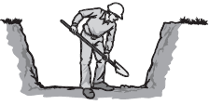
Excavaciones y zanjas
Excavación: un hoyo (corte), hecho por seres humanos, que es cavado en la superficie de la Tierra.
  Tamaño variable: ancho, angosto, profundo o superficial.
Notes:
Según la OSHA, la excavación es definida como cualquier corte, cavidad, zanja o depresión hecha por el ser humano en la superficie de la tierra, formada por remoción de tierra. Una excavación puede ser de cualquier tamaño por ejemplo: ancha, angosta, profunda o superficial.

Slide 11
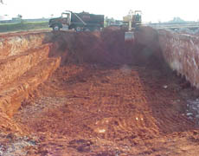
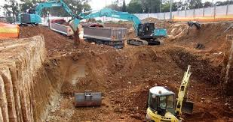
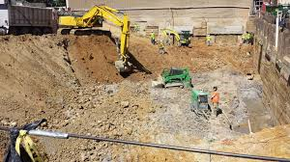
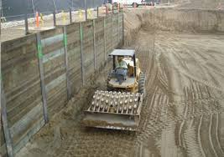
Ejemplos de Excavaciones
Notes:
Algunos ejemplos de excavaciones. Las excavaciones pueden tener diferente tamaño. Usualmente, las excavaciones son cavidades abiertas y grandes con más de 15 pies de ancho de fondo.

Slide 12
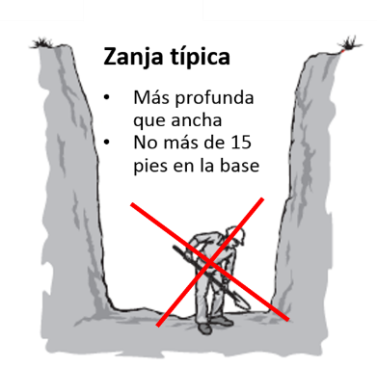
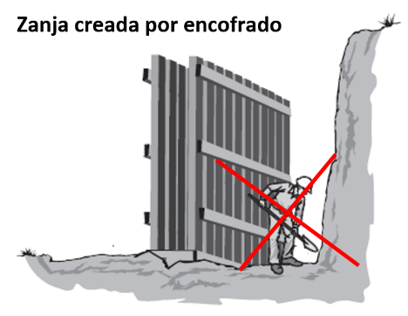
Excavaciones y zanjas– cont.
Zanjas son excavaciones especiales
  La profundidad es mayor que el ancho
  Generalmente son angostas, menos de 15 pies (ft) en la base.
  La instalación de encofrado puede crear una zanja
Notes:
Una zanja es, basicamente, un tipo especial de excavación. Una zanja es definida como una excavación angosta (en relación con su largo) hecha bajo la superficie de la tierra. En general, la profundidad de una zanja es mayor que su ancho (D>B), pero el ancho de una zanja (medido en el fondo) no es mayor que 15 pies (4.6 m). Si se instalan encofrados u otras estructuras en una excavación, que reduce su ancho a menos de 15 pies, medido en el fondo, la excavación también es considerada una zanja.

Slide 13
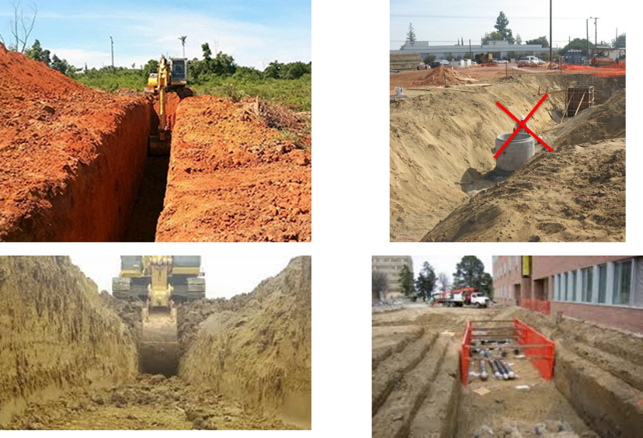
Ejemplos de zanjas
Notes:
Las fotos muestran ejemplos de diferentes formas de zanjas. También, usted puede ver claramente los sistemas de protección usados comunmente, por ejemplo: declinado y banqueo.
La imagen de arriba a la derecha (identificada con una X roja) muestra un caso de no cumplimiento de la norma de la OSHA para excavaciones. Un trabajador no debe estar en una zanja donde no hay una salida presente.

Slide 14
Peligros de derrumbe en Excavaciones y Zanjas
Excavación y zanjado son trabajos peligrosos
Muchos trabajadores son aplastados o sofocados en zanjas desprotegidas – suelos que colapsan y derrumbes
Los derrumbes causan 3 de cada 4 accidentes fatales en excavaciones
El índice de accidentes fatales es el doble del índice en otro trabajo de la construcción.
Notes:
Se reconocen las excavaciones y el zanjado como actividades de construcción altamente peligrosas. Estas presentan serios peligros a todos los trabajadores involucrados. Los derrumbes representan el riesgo más grande y es más probable que resulten en incidentes fatales para los trabajadores, en comparación con algunos otros incidentes relacionados a excavaciones.
Cada año, un gran número de trabajadores en excavaciones desprotegidas y zanjas son aplastados o sofocados principalmente por suelos que colapsan y por derrumbes. Reportes de investigaciones revelan que:
75% (3 de 4) de las fatalidades en trabajo de excavaciones se deben a derrumbes.
Los accidentes por golpes y electrocución son responsables por el otro 25%.
Generalmente, los empleados que realizan trabajos de excavación han tenido el doble de índice de fatalidades en comparación con aquellos involucrados en otros tipos de trabajo de la construcción.

Slide 15
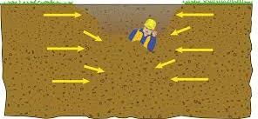
Fuerzas del Colapso de Zanjas
Un pie cúbico de suelo pesa 100 libras o más.
  Una yarda cúbica de suelo puede pesar tanto como un automóvil pequeño (2700 libras).
  Un derrumbe en una zanja desprotegida de 8 pies de profundidad puede enterrar a un trabajador bajo 3-6 yardas cúbicas.
¡El suelo no necesita enterrar
a un trabajador para matarlo!
Notes:
El colapso de zanjas, conocido como derrumbe, puede atrapar trabajadores en la zanja en segundos y puede resultar en lesiones severas y consecuencias fatales en minutos. Como se ve en la imagen, los trabajadores podrían quedar expuestos a fuerzas compresivas severas en un derrumbe. Aquí hay algunos datos interesantes sobre estas fuerzas severas:
Un pie cúbico de suelo pesa 100 libras o más.
Un pedazo de tierra del tamaño de una lavadora puede pesar 1,500 libras o más
Una yarda cúbica, la capacidad de la mayoría de las palas de retroexcavadores frontales, pesa cerca de 2700 libras, lo que es aproximadamente igual al peso de automóvil pequeño.
Así es como ocurren los derrumbes. En su estado natural, el suelo no alterado se mantiene en su lugar porque las fuerzas opuestas horizontales y verticalse están balanceadas de manera pareja. Sin embargo, cuando usted crea una excavación, usted remueve el suelo que provee soporte horizontal. El suelo eventualmente se moverá hacia abajo, hacia la excavación. Mientras más tiempo esté la pared (un lado de la excavación) sin soporte, es más probable que ocurra un derrumbe.
Los derrumbes son eventos serios; una persona trabajando en una zanja desprotegida de 8 pies de profundidad podría fácilmente tener 3-6 yardas cúbicas (8100-16200 libras) que puede enterrrarlo totalmente en un derrumbe. También debe tomarse en consideración que el suelo no necesita enterrar al trabajador para matarlo porque solo 24 pulgadas de suelo sobre el pecho de una persona pesa 750-1000 libras, suficiente para aplastar sus pulmones.

Slide 16

Razones de accidentes fatales
Falta de protección apropiada
  Sistemas de protección no empleados / instalados inapropiadamente
  Condiciones ambientales – lluvia, hielo, vibraciones
  No se designó persona competente
No se determinó/consideró el tipo de suelo
No se cumple con las regulaciones de OSHA
Notes:
La principal razón para el colapso de zanjas es que no están apropiadamente protegidas. Algunas estadísticas demuestran que:
Se han empleado sistemas de protección solo en el 24% de las zanjas donde ocurrieron accidentes fatales.
Para el resto, el sistema de protección estaba:
Usado inapropiadamente (24%);
Estaba disponible pero no usado (12%); o
Simplemente no estaba disponible (64%).
Condiciones ambientales eran un factor que contribuía al 68% de los accidentes fatales.
Los sitios de excavación que no tenían una persona competente asignada también tendían a presentar accidentes. En el 86% de los casos, una persona competente no estaba presente en el sitio donde ocurrían los accidentes fatales.
También, el análisis de datos de accidentes previos reveló que la mayoría de veces (65%), el empleador no había identificado el tipo de suelo.
Basados en estas razones identificadas, se puede concluir que la razón fundamental para accidentes fatales es la falta de cumplimiento de las regulaciones de OSHA

Slide 17

Normas de la OSHA para Excavaciones
(29 CFR 1926 Subpart P)
1926 Subpart P - Excavaciones
1926.650 - Alcance, aplicación, y definiciones
1926.651 – Requerimientos específicos para excavaciones
1926.652 - Requerimientos para sistemas de protección.
1926 Subpart P App A – Clasificación de suelos
1926 Subpart P App B – Declivado y Banqueo
1926 Subpart P App C – Apuntalado de madera para zanjas
1926 Subpart P App D – Apuntalado hidráulico de aluminio para zanjas
1926 Subpart P App E - Alternativas al apuntalado de madera
1926 Subpart P App F - Selección de sistemas de protección
Notes:
Las normas de excavación de la Administración de Seguridad y Salud Ocupacional (OSHA), Código 29 de Regulaciones Federales (CFR) Parte 1926, Subpart P, contiene los requisitos para excavaciones y operaciones de zanjado. Debajo está la lista de secciones de la Subpart P
1926.650 - Alcance, aplicación, y definiciones
1926.651 – Requerimientos específicos para excavaciones
1926.652 - Requerimientos para sistemas de protección.
1926 Subpart P App A – Clasificación de suelos
1926 Subpart P App B – Declivado y Banqueo
1926 Subpart P App C – Apuntalado de madera para zanjas
1926 Subpart P App D – Apuntalado hidráulico de aluminio para zanjas
1926 Subpart P App E - Alternativas al apuntalado de madera
1926 Subpart P App F - Selección de sistemas de protección
Las normas se aplican a toda excavación abierta hecha sobre la superficie de la Tierra, incluyendo zanjas. Seguir los requerimientos de los estándares prevendrá o reducirá enormemente el riesgo de derrumbes y otros incidentes relacionados a excavaciones

Slide 18
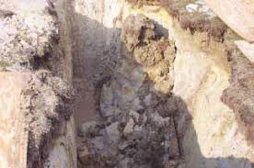
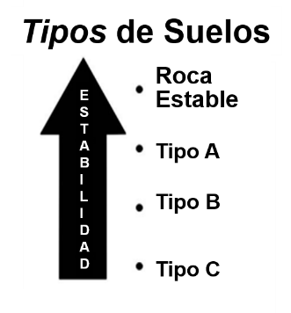
Clasificación de Suelo de la OSHA
Los suelos tienen diferentes niveles de estabilidad
  Roca estable – el tipo más estable
  Tipo A – muy estable. (ej. arcilla, suelos cementados)
  Tipo B – menos estable que el tipo A (roca machacada, arena– mezclas de limo)
  Tipo C – menos estable que el tipo B (grava inestable y arena)
OSHA requiere sistemas de protección para excavaciones más profundas que 5 pies (excepto en roca estable)
Notes:
Para conocer cómo se comportan los suelos en una excavación, usted necesita entender la estabilidad del suelo. Los suelos tienen diferentes niveles de estabilidad; algunos son más estables que otros. El tipo de suelo es uno de los factores que determina la estabilidad y por lo tanto afecta las posibilidades de derrumbe en una excavación.
La OSHA sigue una clasificación simple que consiste de 4 tipos: roca estable, y tipos A, B y C.
Roca estable – el tipo más estable.
Tipo A – muy estable. Un ejemplo es arcilla.
Tipo B – menos estable que el tipo A; ejemplos incluyen roca machacada, limo y suelos que contienen una mezcla de cantidades iguales de arena y limo.
Tipo C – menos estable que el tipo B e incluye arena y grava inestable.
Donde los suelos estén configurados en capas, por ejemplo donde existan estructuras geológicas de capas, el suelo debe ser clasificado a base de la clasificación de suelo de la capa más debil. Cada capa podrá ser clasificada individualmente si una capa más estable se encuentra debajo de una capa menos estable, por ejemplo donde un suelo de tipo C se encuentre sobre roca estable.
La OSHA requiere que en toda excavación de 5 pies de profundidad o más profunda se use sistemas de protección, ¡excepto en roca estable!

Slide 19
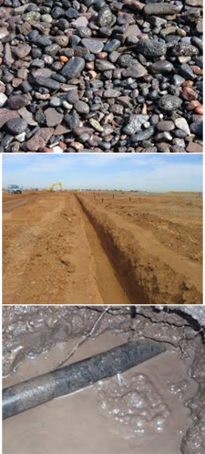
Factores Afectando la Estabilidad del Suelo
  Granularidad – hace el suelo menos
  estable (descamación/desprendimientos)
  Cohesividad – el suelo se mantiene unido (ejemplo- arcilla) – más estable
  Agua - debilita el suelo (caso extremo- lodo líquido)
  Fuerzas externas – usualmente hacen el suelo menos estable (sobrecargas, vibraciones)
  Resistencia a la Compresión Uniaxial – la carga por unidad de área para colapsar el suelo (tonelada por pie cuadrado– tsf) es una medida de fuerza y estabilidad
Notes:
El suelo tiene otras cualidades que afectan su estabilidad. Estas incluyen granularidad, saturación, cohesividad, y resistencia a la compresión uniaxial.
Granularidad – se refiere al tamaño de los granos de suelo; mientras el grano es más grande y menos angular, el suelo es menos estable.
Cohesividad – significa qué tan bien el suelo se mantiene unido; por ejemplo arcilla es un suelo cohesivo.
Saturación/agua – la cantidad de agua que ha absorbido el suelo. Mientras el suelo cohesivo se pone más húmedo, este pierde fuerza y estabilidad.
Fuerzas externas como una sobrecarga (cargamentos en la superficie) y vibraciones tienen efectos sobre la estabilidad del suelo.
Resistencia a la compresión uniaxial– es determinada por una evaluación que mide cuánta presión se require para colapsar una muestra de suelo. Por ejemplo, suelo de tipo A debe tener una resistencia a la compresión uniaxial de al menos 1.5 toneladas por pie cuadrado.

Slide 20
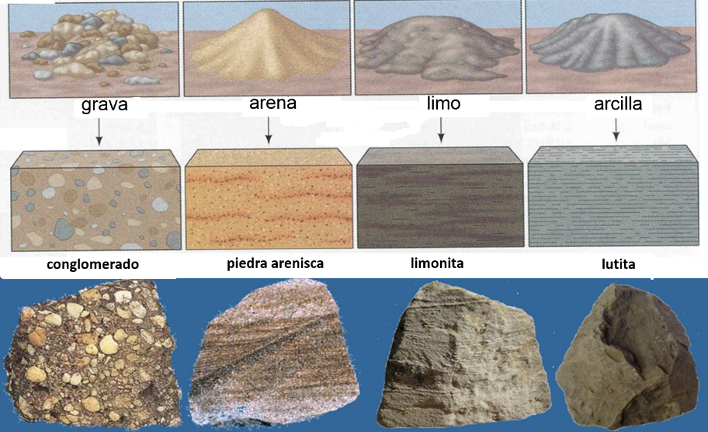
Suelos de Grava, Arena,
Limo y Arcilla
Notes:
Hay distintas variedades de suelos que pueden encontrarse en excavaciones y zanjas. Estas imágenes ilustran principalmente grava, arena limo y arcilla que proviene de conglomerado, piedra arenisca, limonite, y lutita respectivamente.

Slide 21

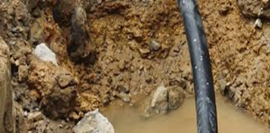
Examen Visual del Suelo
La evaluación del suelo puede ser visual or manual.
Visual – se ve el suelo/sitio buscando signos de inestabilidad
  Grietas o fisuras
  Filtraciones de agua de los lados de la excavación
  Suelo previamente alterado
  Vibraciones por actividad de construcciones o tráfico de autopistas cercanas
  Capas de diferentes tipos de suelos y ángulos de capas (> 4:1) en la pared de la excavación
Notes:
Se debe realizer una evaluación del suelo antes que nadie entre a la excavación. Hay dos formas de realizar la evaluación de suelo. Estas evaluaciones son evaluaciones de suelo visuales y manuales.
Las evaluaciones de suelo visuales y manuales son una parte crítica de la determinación del tipo de sistema de protección que deberá ser usado.
Evaluaciones visuales: Involucra ver el suelo y el área alrededor del sitio de la excavación prestando atención a signos de inestabilidad. El suelo debe ser observado mientras es excavado. El suelo que se mantiene en grandes terrones cuando está siendo excavado podría ser cohesivo. El suelo que se deshace con facilidad es granular. También debe examinarse el tamaño de las partículas de suelo excavado para determinar qué tanto se mantienen unidas.
Cuando examinamos visualmente un suelo dado, siempre busque:
grietas o fisuras en las paredes de la excavación.
capas de diferentes tipos de suelo y el ángulo de las capas en la paredes de la excavación podrían indicar inestabilidad. (>4:1).
filtraciones de agua de los lados de la excavación.
signos de suelos previamente alterados por otra construcción o trabajo de excavación.
vibraciones de actividad de la construcción o tráfico de autopistas que podrían afectar la estabilidad de la excavación.

Slide 22
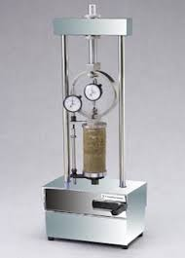

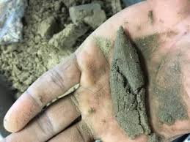
Evaluación de Suelos- pruebas manuales
Las pruebas manuales involucran la evaluación de una muestra de suelo de la excavación para determinar granularidad, cohesividad (plasticidad) y resistencia a la compresión uniaxial
La prueba de resistencia uniaxial puede
ser hecha en o fuera del sitio; debe ser completada rápidamente para preservar la humedad natural
  Prueba de plasticidad. Dele forma de bola a una muestra de suelo húmedo y trate de enrollarlo en forma de hilo. Con suelos cohesivos se podrán formar rollos de 1/8 de pulgada sin que se desagreguen.
Notes:
La evaluación manual involucra evaluar una muestra de suelo de la excavación para determinar cualidades como cohesividad, granularidad y resistencia a la compresión uniaxial. El suelo puede ser evaluado en el sitio o fuera del sitio, pero debe ser evaluado lo más pronto possible para preservar su humedad natural.
Algunos ejemplos de evaluaciones manuales son:
Evaluación de Plasticidad: Para conducir esta evaluación, usted moldea una muestra húmeda de suelo dándole forma de bola e intenta enrollarlo en forma de hilos tan delgados como 1/8 de pulgadas de diámetro.
El suelo cohesivo puede ser enrollado exitosamente en hilos sin que se desmorone.
El suelo es cohesivo si se pueden formar rollos de 1/8 pulgadas de al menos 2 pulgadas de largo sin que se desarmen.

Slide 23
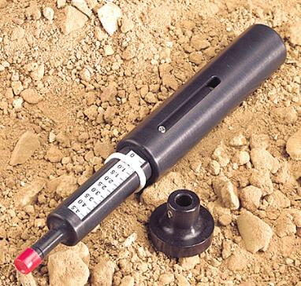
Evaluación de Suelos- pruebas manuales– cont.
  Penetrómetros de bolsillo: usados para medir la resistencia a la compresión uniaxial de suelos cohesivos saturados. Cuando el mango del indicador es presionado sobre la muestra, nos da una medida en toneladas por pie cuadrado (tsf)
  El instrumento es presionado en el suelo hasta la marca de calibración
  El pistón empujado por un resorte desplaza el anillo de la escala.
  Produce una lectura de la resistencia a la compresión uniaxial medida en tsf
Notes:
Evaluación con penetrómetro de bolsillo: Como su nombre lo indica, esta evaluación es realizada usando una simple y práctica herramienta, el “penetrómetro”. Los penetrómetros son instrumentos operados por resorte, de lectura directa, usados para determinar la resistencia a la compresión uniaxial de suelos cohesivos saturados. Esta herramienta ofrece estimados relativamente más precisos de resistencia a compresión uniaxial.
Cuando se presiona el penetrómetro de bolsillo en el suelo, un pistón empujado por un resorte desplaza el anillo de la escala, el cual, a su vez, indica la resistencia a la compresión uniaxial en toneladas por pie cuadrado (tons/sq. ft) (TSF) de suelo. Sin embargo, los penetrómetros tienen índices de error en el rango de ± 20 to 40%.

Slide 24

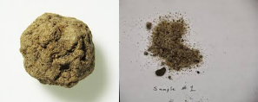
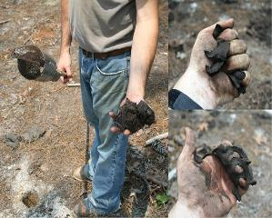

Evaluación de Suelos- pruebas manuals – cont.
  Prueba de resistencia seca: Mantenga una muestra de suelo seco en su mano.
    Es granular si el suelo está seco y se deshace por sí solo o con presión moderada en granos individuales.
    Podría ser arcilla si el suelo se quiebra en terrones difíciles de romper (a menudo combinados con grava, arena o limo)
  Prueba de penetración del pulgar: Estima de manera general la resistencia a la compresión uniaxial. Presione su pulgar en el suelo. Si la muestra resiste fuerte presión, probablemente es de Tipo A
    Si la muestra es fácil de penetrar, el suelo puede ser de Tipo C
Notes:
Prueba de Resistencia seca: Para realizar esta prueba, mantenga una muestra de suelo seco en su mano
Es granular si el suelo está seco y se deshace por sí solo o con presión moderada en granos individuales o polvo fino.
Podría ser arcilla combinada con grava, arena o limo si el suelo se quiebra en terrones difíciles de romper en terrones más pequeños, y los terrones más pequeños solo puede ser rotos con dificultad.
Si el suelo se rompe en terrones que no se quiebran en terrones más pequeños (y el suelo solo puede romperse con dificultad), el suelo es considerado sin fisuras a menos que haya una indicación visual de fisuramiento.
Prueba de penetración del pulgar: Esta prueba estima de manera general la resistencia a la compresión uniaxial de una muestra. La prueba es realizada en muestras de suelo inalteradas, por ejemplo un terrón grande de suelo, tan pronto sea realizable, para limitar los efectos de exposición a condiciones que secan el suelo.
Presione su pulgar en la muestra de suelo.
Podría ser suelo de tipo A si la muestra de suelo resiste una fuerte presión.
Podría ser suelo de tipo C si es fácil de penetrar (varias pulgadas).

Slide 25
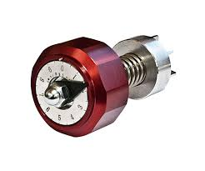
Evaluación de Suelos - pruebas manuals – cont.
  Shearvane/Torvane: Es un simple instrumento de evaluación de suelos para determinar rápidamente la resistencia al corte de suelos cohesivos, tanto en el campo como en el laboratorio.
  Este instrumento es simple de usar y elimina corte de muestra. Todo lo que se requiere es una superficie de 25mm de diámetro razonablemente plana.
  Seleccione un terrón o bloque de suelo no alterado del material apilado
  Corte una superficie lisa en el terrón
  Inserte las paletas de instrumento en el suelo
  Retraiga las paletas para mostrar las huellas
  Ponga el indicador en cero
  Sostenga el instrumento contra la muestra de suelo firmemente y gire en sentido horario hasta que el suelo se separe con el corte
Notes:
Shearvane/Torvane: Es un simple instrumento de evaluación de suelos para determinar rápidamente la resistencia al corte de suelos cohesivos, tanto en el campo como en el laboratorio. Este instrumento es simple de usar y elimina corte de muestra. Todo lo que se requiere es una superficie de 25mm de diámetro razonablemente plana. La evaluación con el Shearvane/Torvane puede ser realizada como se indica a continuación:
Seleccione un terrón o bloque de suelo no alterado del material apilado.
Corte una superficie lisa en el terrón
Inserte las paletas de instrumento en el suelo
Retraiga las paletas para mostrar las huellas
Ponga el indicador en cero
Sostenga el instrumento contra la muestra de suelo firmemente y gire en sentido horario (de las agujas del reloj) hasta que el suelo se separe con el corte

Slide 26
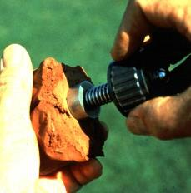
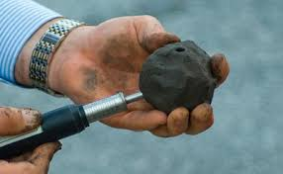
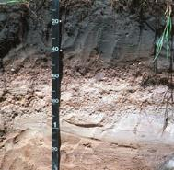
Tipos de Suelo según su Resistencia
Roca estable sólida – Resistencia alta
Suelo tipo A – Resistencia a compresión uniaxial (Q_{u}) de 1.5 tsf
Suelo tipo B -– Resistencia a compresión uniaxial (Q_{u}) entre 0.5 y1.5 tsf
Suelo tipo C -– Resistencia a compresión uniaxial (Q_{u}) menos de 0.5 tsf
Reclasifique (a categoría inferior) el tipo de suelo si observa:
  Grietas y/o fisuras
  Filtraciones de agua de los lados
  Suelo previamente alterado
  Diferentes capas de suelo inclinadas hacia la parte inferior
  Vibración debido al equipo o tráfico cercano
    Reclasificación debe ser determinada por una Persona Competente entrenada
Notes:
De acuerdo a la clasificación de suelos de OSHA, existen 4 tipos de suelos. Cada tipo de suelo tiene diferentes resistencias a la compresión uniaxial. La resistencia a la compresión uniaxial se refiere a la carga por unidad de área a la cual el suelo se quebrará bajo presión. Esta resistencia puede ser determinada a través de exámenes de laboratorio o estimada en el campo usando un penetrómetro de bolsillo, con evaluaciones de penetración con el pulgar u otros métodos. Abajo tenemos la lista de tipos de suelo y su resistencia.
Rocas (estables) sólidas: Estas son material sólido natural que puede ser excavado con lados verticales y se mantendrá intacto mientras esté expuesto, debido a su alta resistencia. Las rocas sólidas no necesitan protección en profundidades superficiales.
Suelo de tipo A: Este tipo es un suelo cohesivo con una resistencia a la compression uniaxial de 1.5 tonelada por pie cuadrado.
Suelo de tipo B: Resistencia a la compresión uniaxial entre 0.5 y 1.5 toneladas por pie cuadrado para suelos de Tipo B
Suelo de tipo C: Estos tipos de suelo están sumergidos o son suelos en los que el agua se filtra/escurre libremente. Su resistencia a la compresión uniaxial es menor que 0.5 toneladas por pie cuadrado.
Es imperativo bajar la categoría de suelo si alguna de las siguientes condiciones es observada,
Fisurado
Sujeto a vibración
Alterado previamente
Filtración de agua
Suelo en capas (>4:1)

Slide 27
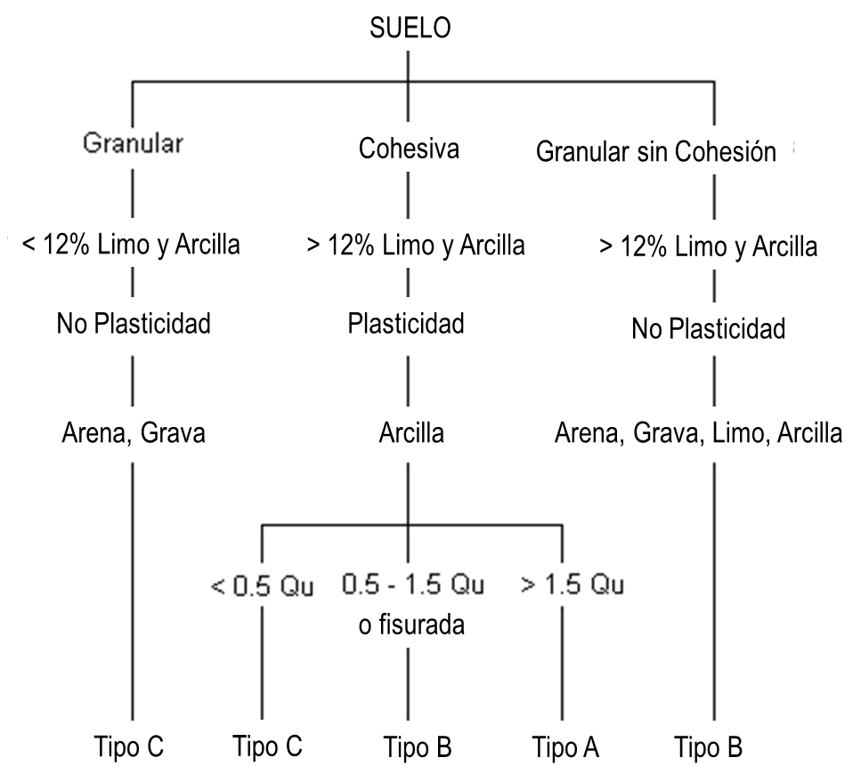
Diagrama de Clasificación de Suelos para Excavación
Fuente: OSHA Salt Lake Technical Center
Notes:
Fuente: OSHA Salt Lake Technical Center (2014) https://www.osha.gov/dts/sltc/methods/validated/id194/id194.pdf

Slide 28
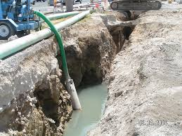
Efectos del Agua en el suelo
El agua vuelve inestable el suelo al reducir las fuerzas cohesivas entre las partículas de suelo.
No se debe ingresar en excavaciones cuando el agua se ha acumulado a menos que haya protección para suelos inestables y esté presente el equipamiento para evacuación de agua
La persona competente debe inspeccionar la excavación y monitorear los métodos usados para controlar la acumulación de agua
Las aguas de tormentas deben ser desviadas cuidadosamente fuera del sitio de la excavación
Todos los trabajadores deben retirarse de las zanjas durante tormentas de lluvia.
Notes:
Agua en una excavación puede debilitar los lados de la excavación y hacer más difícil salir de la excavación para los trabajadores. El agua hace inestable el suelo al reducir las fuerzas cohesivas entre las partículas de suelo. Los empleadores tienen prohibido permitir que los trabajadores entren a una excavación donde se ha acumulado agua o se está acumulando, a menos que se tomen las precauciones adecuadas para proteger a los trabajadores.
No se debe entrar a excavaciones donde se ha acumulado el agua a menos que se tenga protección para suelo inestable y esté presente el equipo de extracción de agua.
Si un empleador usa un equipo de extracción de agua para controlar o prevenir acumulación de agua, el equipo y operaciones deben ser monitoreadas por una persona competente.
El agua de tormenta debe ser cuidadosamente desviada fuera del sitio de la excavación.
Todos los trabajadores deben retirarse de las zanjas durante tormentas de lluvia.

Slide 29
POR FAVOR COMIENCE EL
POSTTEST - SESION 1
Máximo: 10 minutos.
Notes:
El instructor distribuye el material del “Posttest-1” a los participantes.

Slide 30
CONTROLES
DE PELIGRO DE DERRUMBE

Slide 31
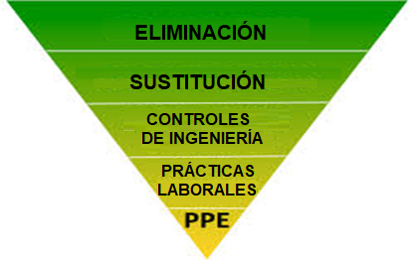
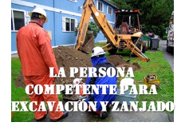
Controles de Peligro de Derrumbe
  Los trabajadores deben estar protegidos del peligro de derrumbes con
    Controles de Ingeniería
      Declivado y banqueo
      Apuntalamiento
      Blindaje
    Controles en el lugar de trabajo
  Para los sistemas de protección más apropiados la decisión dependerá del tipo de suelo, contenido de agua, profundidad y ancho de la excavación, y naturaleza del trabajo
  La persona competente es la responsable de determinar el sistema de protección apropiado.
Notes:
Los Controles de Ingeniería son usados para hacer cambios al ambiente de trabajo, máquina o equipamiento, a menudo reduciendo el peligro de la fuente. Los empleados trabajando en la zanja deben estar protegidos de todo peligro relacionado a la excavación y zanjas. Los métodos básicos de protección de derrumbes son:
Declivado y banqueo
Apuntalamiento
Blindaje
El método que se use dependerá de los factores como tipo de suelo y contenido de agua, profundidad y ancho de la excavación, naturaleza del trabajo y actividades cercanas que puedan incrementar el riesgo de derrumbes. La persona competente tiene la responsabilidad de considerar estos factores y de determinar el sistema de protección apropiado.
El trabajo de excavación y zanjado require de conocimiento especializado porque es de naturaleza técnica. (Consultar OSHA Subpart P); sus peligros inherentes podrían requerir un nivel de entrenamiento y experiencia más alto de lo que un trabajador común normalmente posee.
Si una persona competente determina que existe un potencial de derrumbe en una excavación, usted debe ser protegido/a sin importar su profundidad, aun si es menor de 5 pies.

Slide 32
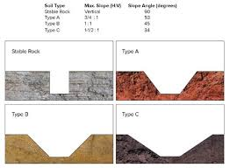
Controles de Ingeniería- Declivado y Banqueo
El declivado y banqueo proveen protección removiendo material de la pared de la excavación
  Mientras más horizontal sea el ángulo, mayor será la protección
Las bancas son cortes en la pendiente que les da una forma de escalón
  Dos tipos de bancas:
    simple y multiple
  (ver siguiente diapositiva)
Use Apéndice A y B para el estándar determinando ángulo de pendiente (/ 1926 Subpart P - Subpart P—Excavations)
Notes:
El declivado es un método de control de ingeniería para proteger de derrumbes a los empleados. Este método provee protección al remover material de la pared de una excavación a un ángulo de su piso para así prevenir derrumbes.
En general, mientras más horizontal es el ángulo, más grande es la protección.
Además, las bancas son cortes en la pendiente que le dan una apariencia de gradas de escalera. Hay dos tipos de bancas: simple y múltiple.
Después de clasificar el tipo de suelo usando Apéndice A (subpart P), el ángulo de la pendiente relevante requerido es determinado del Apéndice B. El tipo de suelo determina el ratio de la horizontal a la vertical del lado banqueado.
La OSHA provee información de pendiente basada en la máxima pendiente permisible. Para usar la máxima pendiente permisible, las condiciones del sitio deben ser ideales. Si se observa algún signo de peligro, se requiere que la pendiente real sea menor que la máxima pendiente permisible.
(https://www.osha.gov/pls/oshaweb/owadisp.show_document?p_table=standards&p_id=10930)

Slide 33
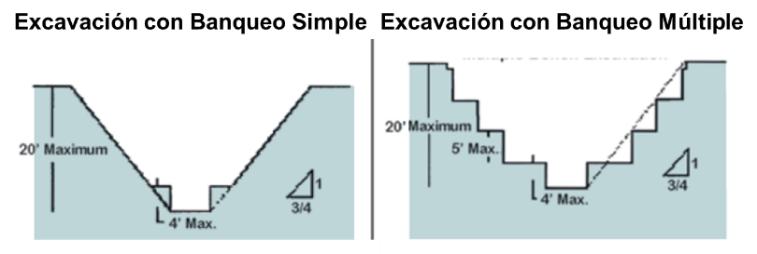
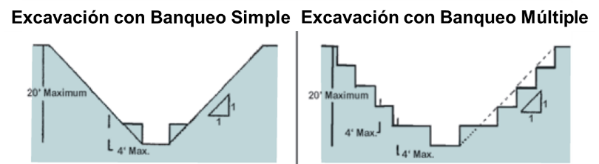
Declinado y Banqueo
Tipo de Suelo A
Tipo de Suelo B
Tipo de Suelo C: pendiente con 1.5:1 …. Generalmente, no se permite banqueo en tipo de suelo C
Notes:
Aquí hay un ejemplo de prácticas de banqueo para para bancas solas y múltiples en suelos de Tipo A y B. Generalmente, no se permite banqueo en Tipo C; sin embargo en casos especiales la OSHA permite algunas prácticas de banqueo para suelo de Tipo C.
El estándar “§1926.652(b)“ podría permitir a un empleador cortar gradas en pendiente de tipo de suelo C, en circunstancias extraordinarias, como, donde un ingeniero profesional registrado aprueba el corte de gradas en una pendiente de suelo de Tipo C, bajo § 1926.652(b)(4)
https://www.osha.gov/pls/oshaweb/owadisp.show_document?p_table=INTERPRETATIONS&p_id=27506

Slide 34
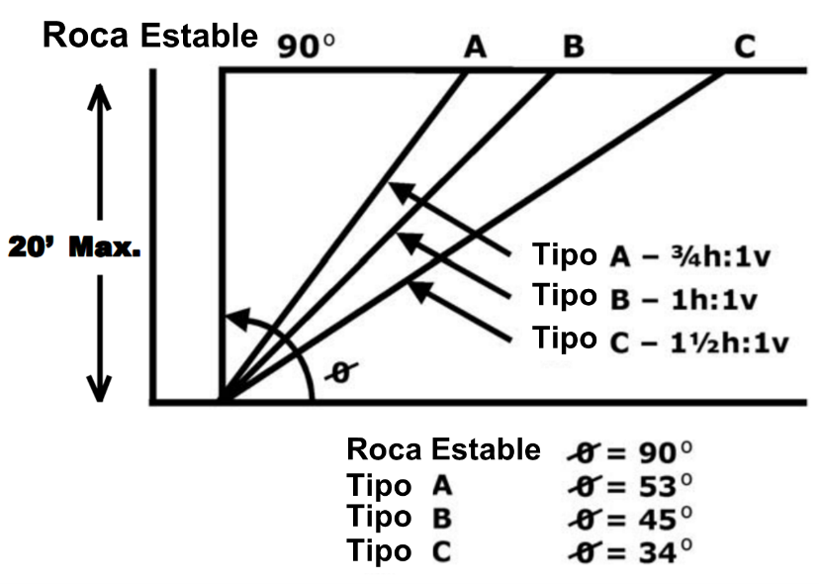
Diagramas de pendiente (ángulo) para Diferentes Tipos de Suelo
Notes:
Este es un gráfico mostrando las pendientes máximas permisibles para excavaciones menores de 20 pies de profundidad.
Como se muestra, cuando la estabilidad del suelo decrece, la pendiente también decrece.
Si se observa algún signo de peligro, se requiere que la pendiente real sea menor que la máxima pendiente permisible.
Signos de peligro listados por la OSHA son: Desarrollo de fisuras en las paredes de la zanja; Aparición de grietas por tensión; Material cayéndose de las paredes; abultamiento o levantamiento del fondo de la zanja; resquebrajamiento o agrietamiento.

Slide 35
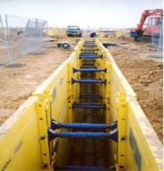
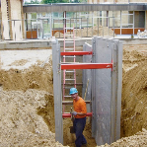
Controles de Ingeniería –
Apuntalamiento y Blindado
Los puntales son soportes verticales que previenen que una excavación colapse
Los blindajes son estructuras como cajas que proveen un área de trabajo segura a empleado/as, protegiéndolos del colapso de suelos.
  Los blindajes (cajas en zanjas) NO previenen derrumbes; son un “escudo” para trabajadores si una pared colapsa
Tanto los puntales como los blindajes pueden ser usados con o sin paredes inclinadas o banqueadas.
Todos los puntales deben ser instalados de arriba a abajo y retirados de abajo a arriba
Fabricantes proveen sistemas de apuntalamiento y blindado con datos tabulados para que puedan ser construidos a medida (Puede ser necesaria la aprobación de un ingeniero profesional)
Notes:
El apuntalamiento es la prestación de un sistema de soporte para las paredes de zanjas usado para prevenir movimientos de suelos, de tendido de servicios públicos subterráneos, carreteras y cimientos. El apuntalamiento o blindado es usado cuando la ubicación o profundidad del corte hace impráctico la declivación a la pendiente máxima permitida.
Los puntales son soportes verticales que previenen el colapso de las paredes de una excavación.
Sistemas de apuntalamento consisten de postes, largueros, codales, y sheeting (forros de zanja). Existen dos tipos básicos de puntales, de madera e hidráulicos de aluminio.
Los blindajes son estructuras como cajas que proveen un área de trabajo segura a empleado/as, protegiéndolos/las del colapso de suelos.
Los blindajes no previenen derrumbes pero son un “escudo” para trabajadores si una pared colapsa
El área excavada entre el exterior de la caja de zanja y la pared de la zanja deber ser tan pequeña como sea possible. El espacio entre las cajas de zanja y el lado de la excavación es rellenado para prevenir movimiento lateral de la caja. Los blindajes no pueden estar sujetos a cargas que excedan la capacidad de soporte para la que el sistema fue diseñado.
Tanto el apuntalamiento como el blindado pueden ser usados con o sin paredes inclindadas o banqueadas.
Los fabricantes proveen sistemas de apuntalamiento y blindado acompañados con datos tabulados, así pueden ser construidos a medida con la aprobación de un profesional ingeniero registrado.
Todo apuntalamiento debe ser instalado de arriba a abajo y removido desde abajo hacia arriba. El apuntalado hidráulico debe ser revisado al menos una vez por turno buscando fugas en sus mangeras y/o cilindros, conexiones rotas, boquillas rajadas, bases dobladas, y cualquier otra parte dañada o defectuosa.

Slide 36
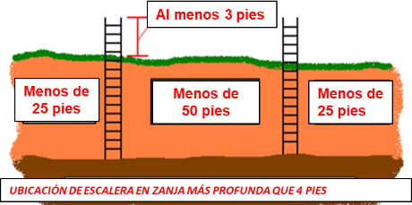
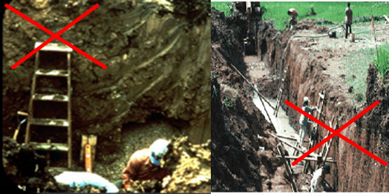
Acceso y Salida de la Excavación
(Rampas y Escaleras)
Excavaciones con una profundidad de 4 pies o más deben tener los medios para entrar (acceso) y salir (salida)
  Escaleras, escaleras de mano o rampas
  a 25 pies de los empleados
  Las escaleras de mano deben extenderse 3 pies por encima del borde de la excavación
Las rampas para entrar y salir deben tener superficies antideslizantes y ser designadas por una Persona Competente
Notes:
El estándar de la OSHA requiere que una excavación de profundidad de 4 pies o más deba tener los medios para entrar (acceso) y salir (salida)
Pueden ser en la forma de escaleras, escaleras de mano, o rampas.
Deben estar a una distancia de al menos 25 pies de los empleados
Las escaleras de mano deben extenderse 3 pies por sobre el borde de la excavación
Las escaleras de mano de metal deben ser usadas con cuidado, especialmente cuando están presentes tendidos de servicios públicos de electricidad.
Rampas que son usadas para entrar y salir de la excavación deben tener superficies antideslizantes y ser diseñadas por una persona competente.

Slide 37
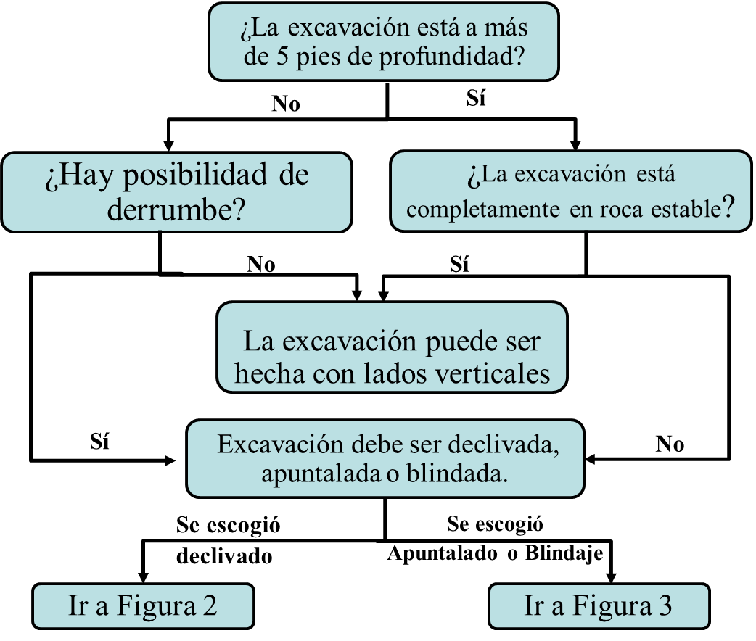
Selección de Sistemas de Protección
(Figura 1: Diagrama de flujos de Decisiones Preliminares)
Notes:
Las siguientes figuras son un gráfico que resume los requerimientos contenidos en la subparte P para excavaciones de 20 pies de profundidad o menos.
Los sistemas de protección para el uso en excavaciones mayores de 20 pies de profundidad deben ser diseñados por un ingeniero professional registrado de acuerdo con 1926.652(b) y (c)

Slide 38
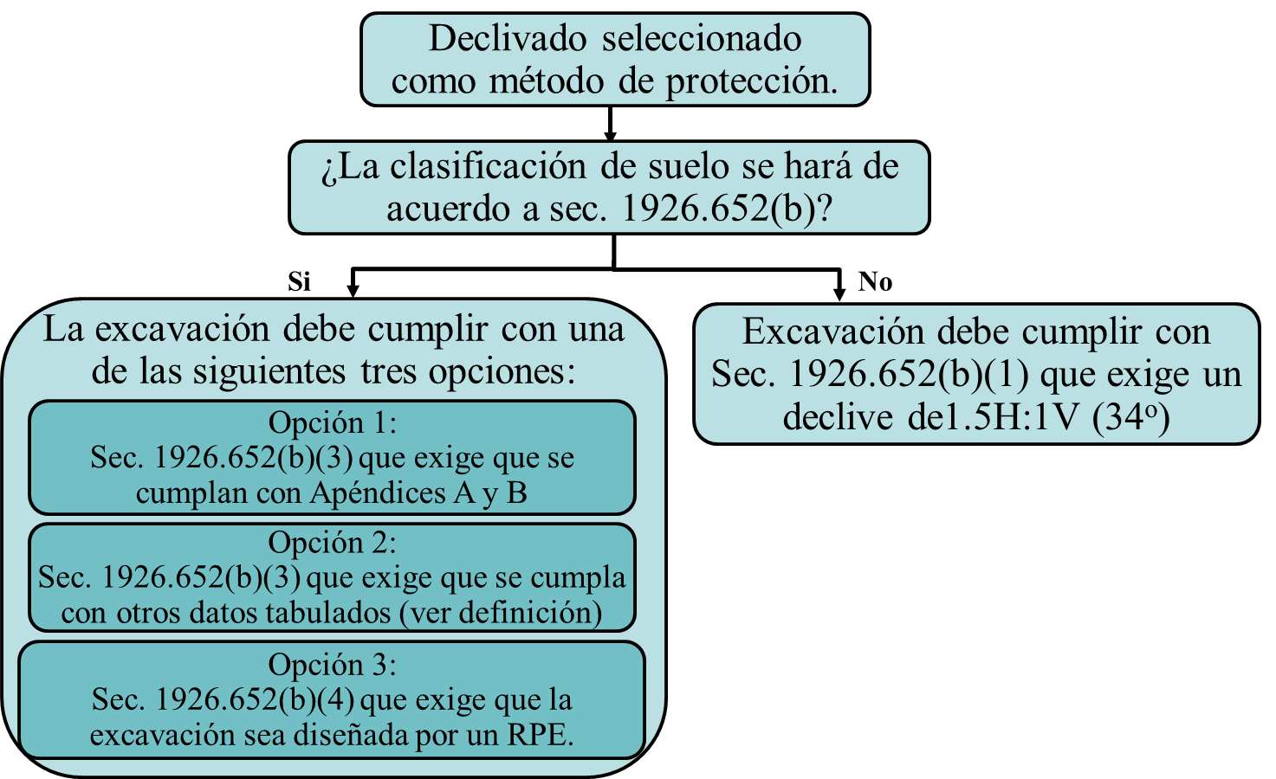
Selección de Sistemas de Protección
(Figura 2: Diagrama de flujos de Decisiones Preliminares)
Notes:
Hay 4 opciones para elegir, si se escoge el declivado como método de protección basado en la figura previa.
Si la clasificación del suelo es hecha de acuerdo a sec. 1926.652(b); se tienen tres opciones. El ángulo de declivado y las dimensiones de las bancas pueden ser determinados usando cualquiera de las siguientes opciones:
Use Apéndice A (Evaluación de suelo) y Apéndice B (Declivado y Banqueo). Se require evaluación de suelo.
Uso de Data Tabulada aprobada por un Ingeniero Profesional Registrado. La data debe incluir el Sistema de selección de parámetros, límites de data e información explicativa. Se require que una copia de la data tabulada esté en el lugar de la obra durante la construcción. Se requiere la evaluación del suelo.
Se debe usar la configuración de declivado o banqueo diseñada por un ingeniero profesional registrado. Se requiere que una copia de la data del diseño esté en el lugar de la obra durante la construcción. Se requiere la evaluación del suelo.
Si no se hace la clasificación de suelo de acuerdo a sec. 1926.652(b);
1. Asuma Suelo de TIPO C. Esto da una pendiente máxima permisible de 34 grados (1.5H: 1V). No se permite banqueo. No se require evaluación de suelo.

Slide 39
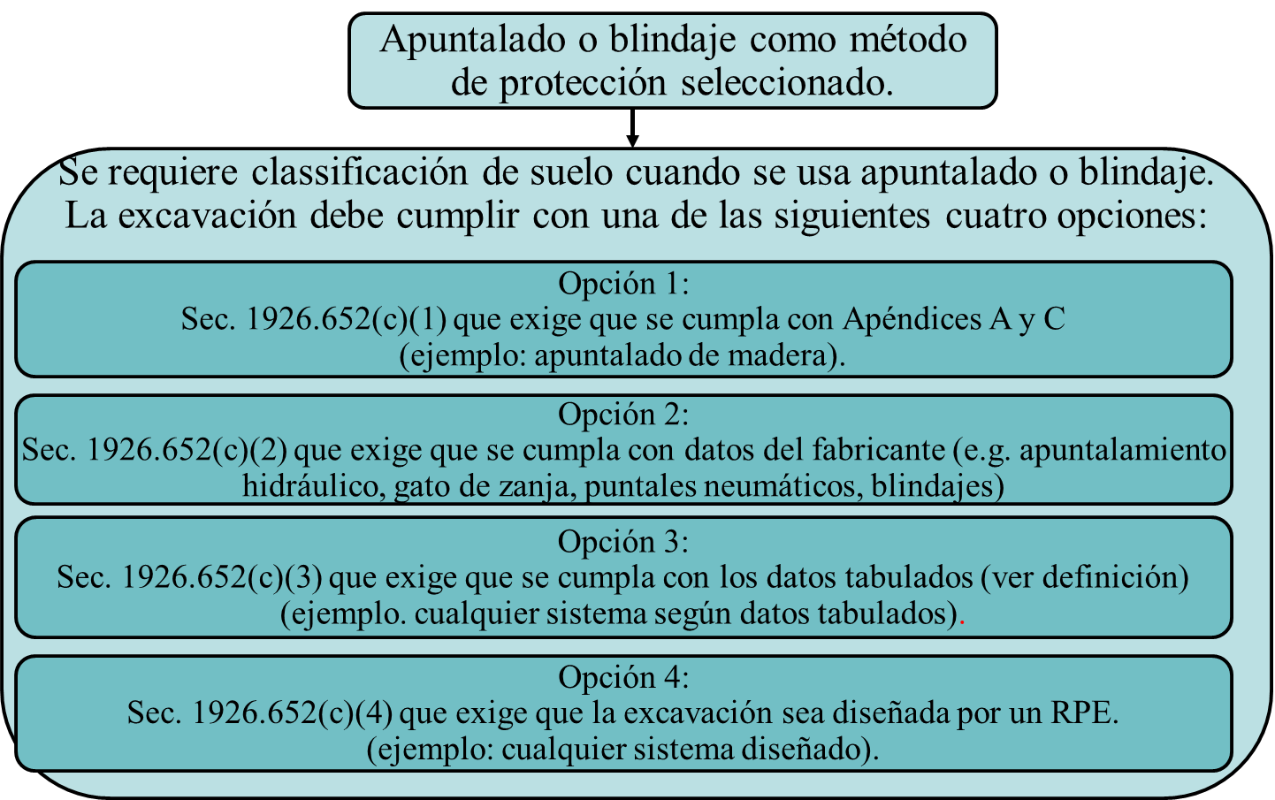
Selección de Sistemas de Protección
(Figura 3: Diagrama de flujos de Decisiones Preliminares)
Notes:
Se tienen cuatro opciones para elegir en caso de que se escoja el apuntalado y blindaje como método de protección. La excavación debe cumplir con una de esas cuatro opciones.

Slide 40
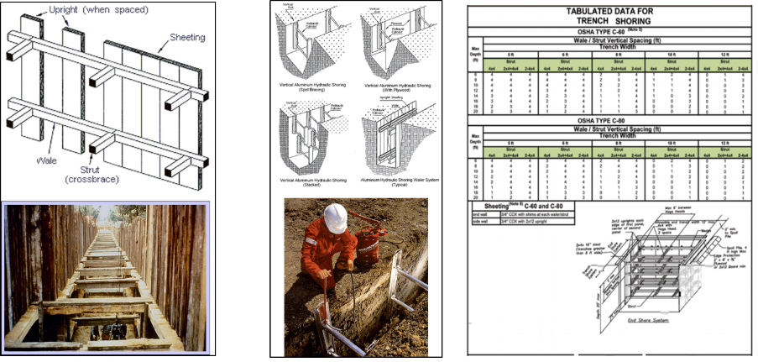
Opciones de Apuntalado y Blindaje- Ejemplos
Apuntalado de Madera
Típico Apuntalado Hidráulico de Aluminio
Tabulado de Datos para Apuntalado¹
¹para demostración
Notes:
Algunos ejemplos que ilustran las opciones de apuntalado y blindaje discutidas previamente.

Slide 41
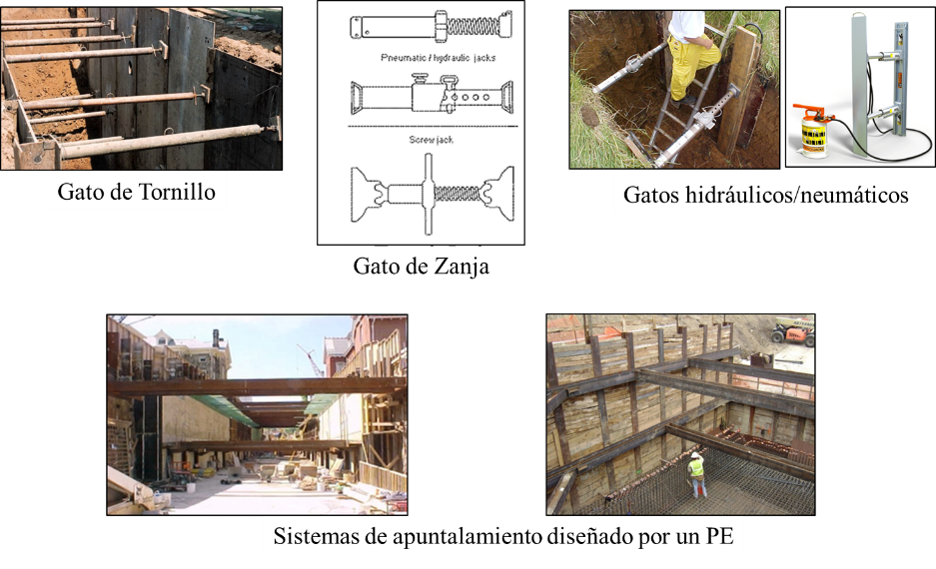
Opciones de Apuntalado y Blindaje - Ejemplos
Notes:
Algunos ejemplos que ilustran las opciones de apuntalado y blindaje discutidas previamente.

Slide 42
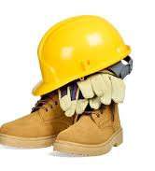
Controles en el Lugar de Trabajo
una Persona Competente debe ser designada por el empleador
  Debe estar bien entrenada y bien familiarizada con la mecánica de falla de suelos; y
  Debe ser capaz de identificar signos de fallas.
Los trabajadores deben tener un entrenamiento básico en seguridad sobre prevención de accidentes en excavación de suelos
  Incluyendo el uso de PPE (equipo de protección personal), como cascos, guantes, etc. todo el tiempo.
Notes:
Una Persona Competente debe ser designada por el empleador; debe estar bien entrenada y bien familiarizada con la mecánica de falla de suelos; y debe ser capaz de identificar los signos de fallas.
También, los trabajadores necesitan tener entrenamiento básico de seguridad (conocimiento) sobre acidentes de excavación de suelos y la necesidad de usar PPE, como cascos, guantes, etc. todo el tiempo.

Slide 43
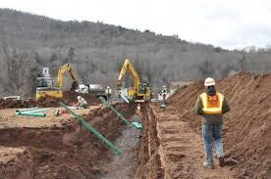
Calificaciones y Responsabilidades de Persona Competente
La Persona Competente debe ser conocedor de
    condiciones que conducen a derrumbes
    Clasificación/evaluación de suelos, y
    Opciones de diferentes sistemas de protección
Deben inspeccionar diariamente el sitio y sistemas de protección
    por signos de inestabilidad
    daño (a sistema de protección)
Inspeccionar después de lluvia intensa, actividades de alto riesgo (ej. detonaciones)
Determinar tendido subterráneo de servicios públicos que podrían ser encontrados antes de la excavación
Detectar y evaluar la possible presencia de atmósfera(s) peligrosa(s) antes de que alguien entre a la excavación si se prevee deficiencia de oxígeno
Hacer que la autoridad inmediatamente corrija cualquier peligro(s) y ordene a empleados salir de la excavación hasta que se tomen las acciones correctivas.
Si no existiesen peligros(s), la persona competente puede salir del sitio de la excavación por un tiempo corto, pero debe estar presente cuando se mueva un sistema de protección.
Notes:
Uno de los trabajos más importantes que debe realizar la persona competente es la evaluación de suelo. Como se indica aquí, los resultados de la evaluación de suelo son un factor principal, determinante en el diseño de ciertos tipos de sistemas de protección. Además, la persona competente tiene la responsabilidad de inspeccionar la zanja y el área alrededor de la zanja prestando atención a cualquier peligro que podría causar un derrumbe u otro peligro para los empleados, y de mantener a los trabajadores fuera de la zanja hasta que el problema de seguridad haya sido remediado. Esta persona debe inspeccionar el área de la zanja en búsqueda de alguna evidencia de peligro de derrumbe, que podría incluir: Fisuras, grietas por tensión, desprendimientos, socavamientos, filtraciones de agua, abultamientos en el fondo. Debe también evaluarse la integridad del sistema de protección. A diferencia de cualquier otro trabajador, la persona competente puede pararse en el sistema de apuntalamiento durante el proceso de inspección. Al igual que empleados, la persona competente no debe entrar en la zanja para inspeccionarla hasta que todos los sistemas de protección apropiados estén activados.
La persona competente debe:
ser conocedor del tipo de suelo excavado.
ser conocedor de condiciones que conducen a derrumbes y de diferentes sistemas de protección
inspeccionar diariamente sistemas de protección por signos de inestabilidad, daño, u otros peligros.
Identificar instalaciones/tendido de servicios públicos que podrían ser encontrados antes de la excavación.
Detectar atmósfera peligrosa. Atmósferas deben ser evaluadas ANTES de que trabajadores entren a excavaciones más grandes que 4 pies donde exista la probabilidad de que químicos peligrosos exceden el PEL (Límite de Exposición Permisible)
Inspeccionar después de lluvia intensa o actividades como detonaciones que pueden incrementar el riesgo de derrumbes.
Hacer que la autoridad inmediatamente corrija cualquier peligro(s) y ordene a empleados salir de la excavación hasta que se tomen las acciones correctivas.
Debe tomarse en cuenta que un empleado que está entrenado y puede identificar peligros de excavaciones pero no tiene la autoridad para corregirlos no es una persona competente
Si no existiesen peligros(s), la persona competente puede salir del sitio de la excavación por un tiempo corto, pero debe estar presente cuando se mueva un sistema de protección.
La persona competente tiene el derecho de exigir apuntalamiento por condiciones peligrosas, si el/ella cree que existen aun en excavaciones de menos de 5 pies.

Slide 44

Responsabilidades de Ingeniero Professional
Según la OSHA Subpart P,
  El declivado y banqueo debe ser diseñado por un Ingeniero Profesional Registrado (PE) para excavaciones
    Más profundo que 20 pies para cualquier tipo de suelo
    Excediendo 5 pies de profundidad en suelos de Tipo C
  Los sistemas de protección de apuntalamiento y blindado basados en datos del fabricante deben ser construidos por el contratista después de la aprobación dada por el PE.
  Cuando se va a usar un sistema alternativo (ej. tablestacado), para el cual la OSHA Subpart P no provee guía, un PE debe diseñar ese sistema y supervisar la construcción.
Notes:
En algunas situaciones, el peligro potencial es tan grande o el diseño del sistema de protección tan complicado, que el diseño de la operación de sistemas de protección y zanjado solo pueden ser hechos por un profesional. Este es el trabajo del Ingeniero Profesional Registrado (PE). Las tareas del PE incluyen
Aprobación de diseños de sistemas de protección donde la zanja excede los 20 pies de profundidad;
Aprobación de sistemas de protección que involucran trabajar cerca a o debajo de zapatas, cimientos, muros de contención, u otras estructuras;
Diseños de sistemas de protección a la medida,
Aprobación de datos tabulados para sistemas de protección;
Aprobación de reparaciones importantes de sistemas de protección.
En resumen, los PEs son considerados los “expertos” en diseño y aprobación de sistemas de protección.
La ley dispone que el RPE necesita estar registrado en el estado donde se realizará el trabajo. Esta ley también dispone, sin embargo, que un PE de fuera del estado puede aprobar datos tabulados o sistemas de protección fabricados que son usados en comercio interestatal. Por lo tanto, una compañía de construcción de Michigan puede ir a Iowa y usar sus datos tabulados o sus sistemas de protección que fueron diseñados por un PE de Michigan.

Slide 45
OTROS PELIGROS DE EXCAVACIONES

Slide 46
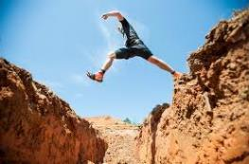

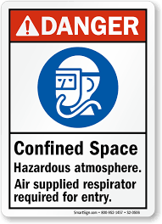
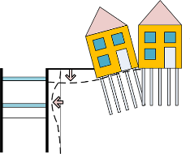
Otros Peligros de
Excavaciones y Zanjado
Además de derrumbes, los peligros incluyen
  Trabajadores golpeados por equipo/cargas
  Personas cayendo dentro de zanjas
  Cargas o equipo que caen dentro de las zanjas
  Contacto con cables de electricidad elevados o subterráneos
  Atmósferas peligrosas – gases tóxicos, fuego, explosiones, electrocución y agua/presión
  Estabilidad de estructuras adyacentes
Notes:
Además de derrumbes y suelos que colapsan, hay otros peligros de excavación y zanjado que se debe tener en consideración para proteger a los empleados cuando realizan estas tareas. Estos riesgos pueden ser listados como:
Personas caen desde arriba hacia adentro de las zanjas o partes bajas de las excavaciones
Cargas o equipos que caen dentro de excavaciones o zanjas
Contacto con cables de electricidad elevados o subterraneos
Atmósferas peligrosas – gases tóxicos, fuego, explosiones, electrocución y acumulación de agua
Estabilidad de estructuras adyacentes; y
Uso de maquinaria pesada cerca de un sitio de excavación (sobrecargas de cargamentos y vibraciones)

Slide 47
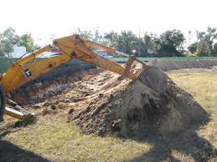
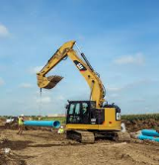
Peligros de Golpes
Los peligros de golpes son causados por cargas o materiales que caen (de equipos en movimiento) o por tráfico en movimiento en zonas de trabajo en autopistas.
Algunas de las razones comunes para accidentes por golpes
  Entrar en el área de giro de la excavadora (Equipo/partes en movimiento)
  Métodos de aparejo inseguros (ej. Cuando se arrastra un blindaje de zanja)
  No tomar las precauciones necesarias en zonas de trabajo (ej. Chalecos de alta visibilidad)
El suelo removido y otro equipo debe ser ubicado al menos 2 pies más allá del borde de la excavación
No se debe permitir a nadie estar bajo una carga colgada, or pluma/boom, brazo o cuchara
Notes:
Las lesiones por golpes son producidas por contacto contundente o impacto entre la persona lesionada y un objeto o parte de equipo.
Durante la excavación y trabajo de zanjado, los peligros de golpes son causados por cargas que caen o equipos que mueven materiales.
Algunas de las razones comunes de accidentes son:
Entrar en el área de giro de la excavadora
Uso inapropiado de dispositivos de acoplamiento rápido: acoplando dispositivos que no son asegurados apropiadamente
Uso de métodos de aparejo inseguros para arrastrar un blindaje de zanja
Otras causas importantes de incidentes fatales son vuelcos, electrocutaciones, y resbalarse dentro de zanjas después de derrumbes.
El suelo removido/amontonado y otros equipos deben ubicarse al menos a 2 pies del borde de la excavación. No se debe permitir a nadie estar bajo una carga colgada o la pluma/boom, brazo o cuchara. No se debe exceder la capacidad de carga cuando se levanten materiales.
Los trabajadores no deben aproximarse al equipo hasta que indiquen al operador que apague la maquina y reciban del operador la confirmación de que reconoció la indicación.

Slide 48
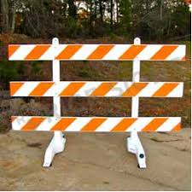

Peligros de Golpes – cont.
Debe instalarse protección apropiada (como señales/barricadas) alrededor de la excavación para prevenir caídas directas al piso de la excavación.
Además de personas, maquinaria (equipo) también puede caer dentro de las zanjas.
Notes:
Debe instalarse protección apropiada (como Señales/Barricadas) alrededor (a veces encima) de la excavación para prevenir caídas directas al piso de la excavación.
No solo son personas las que caen dentro de la excavación, muchas veces maquinarias (de equipos) y materiales, que no están bien ubicados, caen dentro de la zanja. Los empleados deben estar protegidos de cargas u objetos que pueden caer de equipos que levantan o arrastran carga. Los procedimientos diseñados para asegurar su protección incluyen que:
Los empleados no tienen permitido trabajar debajo de cargas levantadas.
Los empleados están obligados a mantenerse alejados de equipos que están recogiendo carga o descargando.
Los operadores de equipo o conductores de camiones pueden estar en sus equipos durante operaciones de carga o descarga si el equipo está apropiadamente equipado con una cachucha de protección de cabina o cubierta apropiada.

Slide 49

Servicios Públicos Subterráneo/Áereo
La OSHA exige que se ubique el tendido subterráneo de servicios públicos antes de comenzar el trabajo
  Constituyen un peligro de fuego, explosión o electrocución
Además del riesgo de lesiones, existe la posibilidad de interrupción de servicios públicos
No se debe realizar trabajos dentro de los 10 pies de distancia de los cables de electricidad
  Si debiera realizarse algún trabajo dentro de los 10 pies de distancia de los cables de electricidad, la compañía de servicios públicos debe ser informada para coordinar calendarios de trabajo (para de-energizar o reubicar/levantar temporalmente las líneas de servicios públicos).
Notes:
El tendido subterráneo de servicios públicos necesita ser localizado contactando a la compañía del servicio público o excavando a mano cuidadosamente, considerando que estos tendidos son una fuente potencial de altos costos.
Las normas de excavación exigen que los empleadores hagan lo siguiente antes de comenzar el trabajo:
Determinar la ubicación(es) aproximada(s) de instalaciones de servicios públicos — incluyendo desagues, teléfono, combustible, electricidad y tendido de tuberías de agua. Una práctica común en la industria es llamar al 811, el número “Llama antes de Excavar” (“Call Before You Dig”), para establecer la ubicación de cualquier instalación de servicio público subterráneo en el área de trabajo.
Contactar y notificar a las compañías de servicios públicos o dueños involucrados para informarles del trabajo propuesto dentro de los tiempos de respuesta local establecido o acostumbrado.
Preguntar a las compañías o dueños para establecer la ubicación de instalaciones subterráneas antes de comenzar el trabajo de excavación. Si ellos no pueden responder en 24 horas (a menos que el período requerido por el estado o ley local sea más largo) o no puedan establecer la localización exacta de las instalaciones del servicio público, los empleadores pueden proceder con cuidado, lo que incluye el uso de equipos de detección u otro medio acceptable para localizar las instalaciones de los servicios públicos
Determinar la ubicación exacta de instalaciones subterráneas por medios seguros y aceptables cuando las operaciones de excavación se acerquen a la ubicación aproximada de las instalaciones.
Asegurarse de que mientras la excavación este abierta, las instalaciones subterráneas estarán protegidas, apoyadas o retiradas según sea necesario para salvaguardar a los trabajadores.
https://www.osha.gov/pls/oshaweb/owadisp.show_document?p_table=STANDARDS&p_id=10775
Además de ser una fuente de lesiones directas (fuego, explosiones y/o electrocutación) para los trabajadores, existe un enorme potencial de interrupción de los servicios eléctricos, de gas o comunicaciones para los usuarios finales en áreas de los alrededores.
Considerando la proximidad de líneas de alto voltaje, no debe realizarse trabajos dentro de los 10 pies del tendido de electricidad. Se debe informar a la compañía del servicio público en caso de trabajos dentro de los 10 pies de distancia del tendido eléctrico, para así coordinar horarios de trabajo (para desactivar las líneas de electricidad y hacer tierra, levantarlas temporalmente o moverlas).

Slide 50



Atmósfera Peligrosa y
Protección Respiratoria/Ventilación
Pueden ocurrir Atmósferas peligrosas en excavaciones cerca a rellenos sanitarios, fugas en líneas de gas o tanques de almacenamiento; también en desagües, y en otros espacios confinados.
  Una persona competente debe evaluar la deficiencia de oxígeno y otros peligros antes que alguien entre a la excavación.
    Los niveles de oxígeno no deben ser menores de 19.5 %
Deben usarse respiradores apropiados y/o sistemas de ventilación cuando estén presentes atmósferas peligrosas en una zanja/excavación.
Notes:
Pueden ocurrir atmósferas peligrosas en excavaciones cerca a rellenos sanitarios, sitios contaminados por fugas en líneas de gas o tanques de almacenamiento, en desagües, y en otros espacios confinados.
Se requiere hacer la evaluación atmosférica antes de que los trabajadores entren a una excavación de más de 4 (1.22 metros) de profundidad donde una deficiencia de oxígeno o una atmósfera peligrosa está presente o es razonablemente esperable, como en una excavación en rellenos sanitarios o excavaciones en la proximidad de áreas donde se ha almacenado substancias peligrosas.
En tales casos, una persona competente debe realizar una evaluación de deficiencia de oxígeno y atmósferas peligrosas antes de entrar en la excavación.
Los niveles de oxígeno no deben ser menores de 19.5% (1926.651(g)(1)(i) https://www.osha.gov/pls/oshaweb/owadisp.show_document?p_table=standards&p_id=10775
Si existen condiciones de peligro atmosférico o podría razonablemente esperarse que desarrollen en una excavación, el empleador debe asegurar la rápida disponibilidad del equipo de rescate de emergencia, como equipos de respiración, una cuerda y arnés de seguridad, o una canastilla de rescate. Este equipo debe ser atendido cuando está en uso. En caso de atmósferas peligrosas debe usarse respiradores apropiados y/o sistemas de ventilación.

Slide 51

Estructuras Adyacentes
Los trabajos de excavación ponen en peligro la estabilidad de estructuras adyacentes
  El colapso de estructuras adyacentes pone en riesgo a sus ocupantes y trabajadores
Las estructuras, calzadas y aceras adyacentes deben ser sostenidas de manera adecuada cuando se realice la excavación
Use un sistema apropiado de soporte (como apuntalamiento o de abrazaderas) si es afectada la estabilidad de los edificios, aceras y caminos cercanos.
  No excave debajo de la base de la zapata/cimientos a menos que
    Exista un sistema de soporte que mantenga la estructura estable y proteja a los trabajadores
    Un Ingeniero Profesional registrado (P.E.) determine que la estructura no se verá afectada por la excavación.
Notes:
Las operaciones de excavación ponen en peligro estructuras adyacentes que podrían a su vez poner a sus ocupantes y a trabajadores en riesgo, en la eventualidad del colapso de la estructura adyacente.
Para prevenir esos eventos, los empleadores deben asegurarse de que las estructuras, caminos y aceras adyacentes están adecuadamente apoyadas cuando se realizan trabajos de excavación.
Debe usarse un sistema apropiado de soporte– como apuntalamiento o abrazaderas– en caso de que la excavación pueda afectar la estabilidad de los edificios, aceras y caminos cercanos. No excave debajo de la base o zapata de ningún cimiento que podría poner en peligro a empleados, a menos que realice lo siguiente:
Use un sistema de soporte que proteja a empleados y mantenga la estructura estable.
Asegúrese de que la excavación esta en roca estable.
Haga que un ingeniero profesional registrado determine que la estructura no será afectada por el trabajo de excavación.
Haga que un ingeniero profesional registrado determine que el trabajo de excavación no pondrá en peligro a los empleados.

Slide 52
Operaciones de Rescate en Emergencias
65% de todos los rescatistas se vuelven víctimas por no seguir los procedimientos de seguridad apropiados.
En el caso de alguna situación de emergencia que requiera el rescate de una excavación
  Los trabajadores no entrarán en una excavación desprotegida para efectuar el rescate.
  Se notificarán los servicios locales de emergencia
Si existen condiciones atmosféricas peligrosas o puede esperarse de forma razonable que se desarrollen en la excavación, el empleador debe asegurar la pronta disponibilidad del equipo de emergencias para rescates, como aparatos para respiración, como arnés y cuerdas de seguridad, o una canastilla de rescate.
Las operaciones de rescate, como el izado de una víctima asegurada con arnés, que puedan realizarse con seguridad desde fuera de la excavación se llevarán a cabo.
Otro personal en la excavación saldrá inmediatamente y podrá proveer asistencia sólo cuando su propia seguridad esté garantizada.
Notes:
El rescate en zanjas es peligroso para el personal que responde a la emergencia. Según el boletín de la OSHA, el 65% de todos los que serían rescatistas se vuelven víctimas debido a que no se siguen apropiadamente los procedimientos de seguridad. Una zanja o excavación colapsada tiene más de 50% de posibilidades de colapsar nuevamente, particularmente cuando los rescatistas están desenterrando a las víctimas iniciales. Este potencial colapso secundario, combinado con otros numerosos factores, como un clima adverso, atmósferas peligrosas, fugas de gas de tuberías rotas, tuberías de agua rotas, el número de víctimas, y capacidades del departamento, hacen que tal respuesta sea un reto.
Si existen condiciones atmosféricas peligrosas o pueden esperarse de forma razonable que se desarrollen en la excavación, el empleador debe asegurar la pronta disponibilidad del equipo de emergencias para rescates, como aparatos para respiración, arnés y cuerdas de seguridad, o una canastilla de rescate.
En caso de cualquier situación de emergencia que requiera rescate de una excavación, los trabajadores no deben entrar en una excavación desprotegida para realizar un rescate y se debe notificar a los servicios de emergencia local. Se llevarán a cabo operaciones de rescate que pueden ser realizadas con seguridad, desde fuera de la excavación, como el izado de una víctima asegurada con un arnés. Otro personal en la excavación saldrá inmediatamente y podría proveer asistencia solo cuando su propia seguridad esté garantizada.
Fuentes : https://www.osha.gov/SLTC/trenchingexcavation/newsletter.html y https://www.osha.gov/Publications/osha2226.pdf

Slide 53
Operaciones de Rescate en Emergencias– cont.
Obtenga una descripción general del incidente, el número y localización de las víctimas.
Determine si este es un rescate o una recuperación.
Retire del área al personal que no es esencial, restrinja el acceso y establezca accesos visibles a puntos de control.
Ubique los escenarios de peligro del incidente incluyendo el tendido de servicios públicos interrumpido, agua fluyendo; ubique el tendido de todos los servicios públicos.
No debe permitirse el ingreso de ningún personal a zanjas desprotegidas para prestar ayuda o cuidado a un paciente.
Todas las zanjas deben mantenerse seguras y protegidas usando métodos apropiados antes del acceso.
Detenga todas las operaciones de equipo pesado.
Notes:
Estas son algunas prácticas seguras a seguir en el caso de operaciones de rescate de emergencia:
Obtenga una descripción general del incidente, el número y localización de las víctimas.
Determine si este es un rescate o una recuperación.
Retire del área al personal que no es esencial, restrinja el acceso y establezca accesos visibles a puntos de control.
Ubique los escenarios de peligro del incidente incluyendo el tendido de servicios públicos interrumpido, agua fluyendo; ubique el tendido de todos los servicios públicos.
No debe permitirse el ingreso de ningún personal a zanjas desprotegidas para prestar ayuda o cuidado a un paciente.
Todas las zanjas deben mantenerse seguras y protegidas usando métodos apropiados antes del acceso.
Detenga todas las operaciones de equipo pesado.

Slide 54
Operaciones de Rescate en Emergencias – cont.
El personal debe aproximarse a la zanja desde el extremo de la zanja.
Ubique escaleras de mano en cada extremo de la zanja para la salida de emergencia.
Proteja todo tendido de servicio público que no se haya roto.
Provea un casco, gafas protectoras y oxígeno (si es necesario) a la víctima.
Si la víctima está consciente y atrapada alcáncele una pala para que pueda intentar rescatarse por sí misma.
Notes:
El personal debe aproximarse a la zanja desde el extremo de la zanja.
Ubique escaleras de mano en cada extremo de la zanja para la salida de emergencia.
Proteja todo tendido de servicio público que no se haya roto.
Provea un casco, gafas protectoras y oxígeno (si es necesario) a la víctima.
Si la víctima está consciente y atrapada alcáncele una pala para que pueda intentar rescatarse por sí misma.

Slide 55

Lista de Verificación de Prácticas Seguras y Resumen
Notes:
Esta lista de verificación es representativa de los temas cubiertos en esta presentación de entrenamiento. Esta no es completa ni exhaustiva y no debe ser usada para reemplazar las disposiciones del estándar de la OSHA, Subpart P.

Slide 56
Recursos Adicionales
Recursos adicionales para los participantes:
    OSHA Excavation Standard <https://www.osha.gov/pls/oshaweb/owadisp.show_document?p_table=STANDARDS&p_id=10930>
    OSHA Safety and Health Topics Page on Trenching and Excavation
    <https://www.osha.gov/SLTC/trenchingexcavation/index.html>
    ELCOSH Excavation Safety <http://www.elcosh.org/record/document/4236/d001520.pdf>
    OSHA Trenching and Excavation Safety Publication
    <https://www.osha.gov/Publications/osha2226.pdf>
    OSHA Fact Sheet <https://www.osha.gov/OshDoc/data_Hurricane_Facts/trench_excavation_fs.pdf>

Slide 57
¿PREGUNTAS?

Slide 58
POR FAVOR COMIENCE EL
POSTTEST – SESIÓN 2
Máximo: 15 minutos
Notes:
El instructor distribuye el material del “Posttest - 2” a los participantes

Slide 59
POR FAVOR RESPONDA LA
ENCUESTA DE OPINIÓN
Notes:
El instructor distribuye el material del “Encuesta de Opinión” a los participantes

Slide 60
SESIÓN INTERACTIVA DE
PREGUNTAS/RESPUESTAS
POR FAVOR CALIFIQUE SU POSTTEST
Notes:
El instructor distribuye el material del “Encuesta de Opinión” a los participantes

Slide 61
POR FAVOR ENTREGUE EL SIGUIENTE
PAQUETE DE ENTRENAMIENTO AL INSTRUCTOR
Ficha de registro
Pretest
Posttest 1
Posttest 2
Encuesta de Opinión
Notes:
Una vez que los participantes han terminado la encuesta de opinion, todos los materiales que tienen los participantes son recolectados (ficha de registro, pre-test, post-test y encuesta de opinión).

Slide 62
¡GRACIAS!

